Slide 1
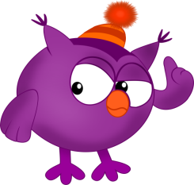
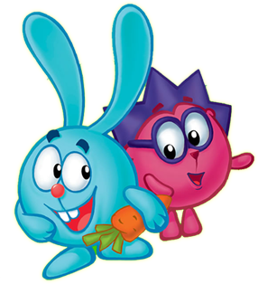
Учимся играя «Ориентировка в пространстве»

Slide 2
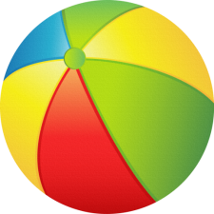
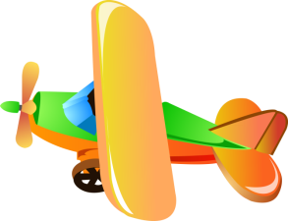
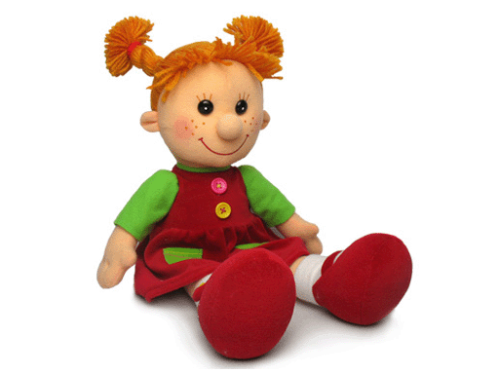
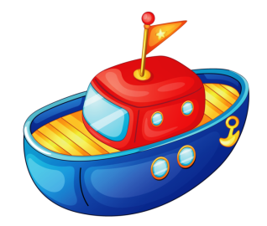
ЧТО НАХОДИТСЯ СЛЕВА ВНИЗУ?

Slide 3
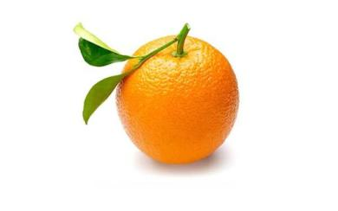
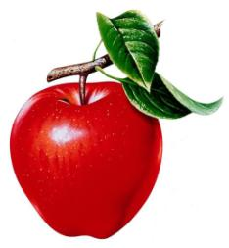
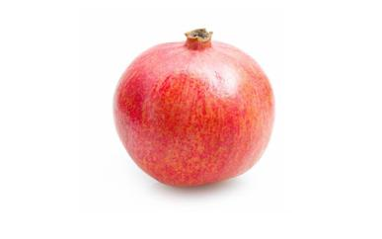
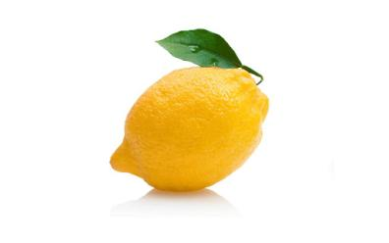
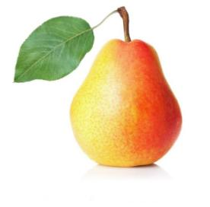
ЧТО НАХОДИТСЯ ВВЕРХУ СПРАВА?

Slide 4
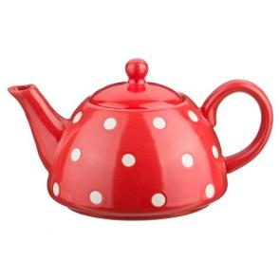
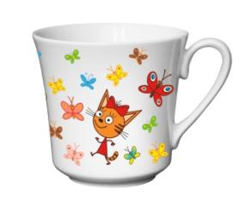
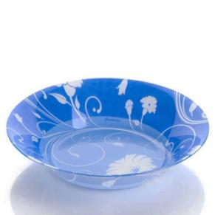
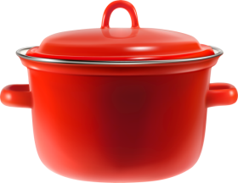
ЧТО НАХОДИТСЯ СЛЕВА ВВЕРХУ?

Slide 5
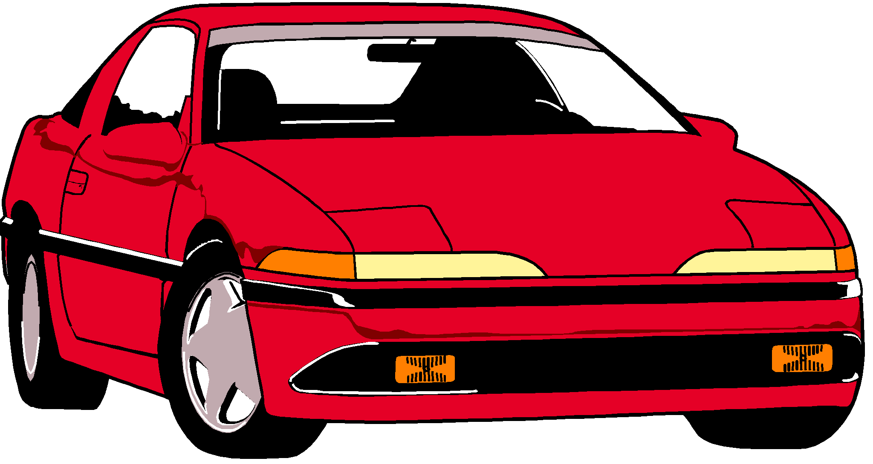
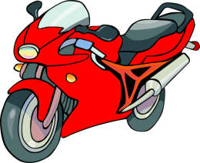
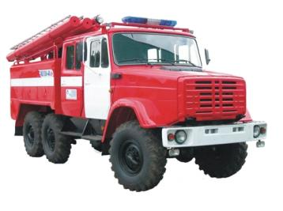
ЧТО НАХОДИТСЯ СПРАВА ВНИЗУ?

Slide 6
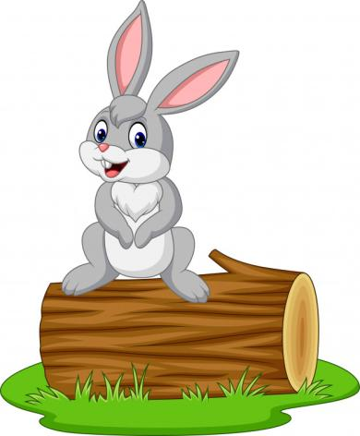
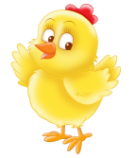
КТО НА КАРТИНКЕ НАРИСОВАН ВЫШЕ ЗАЙЧИКА? А КТО НИЖЕ?

Slide 7
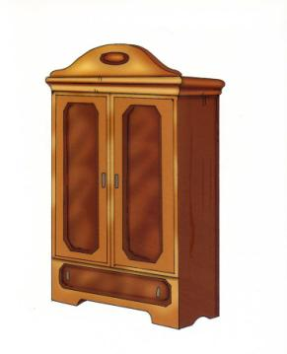
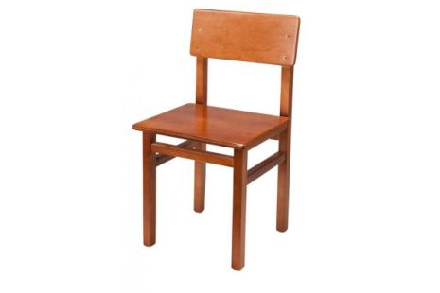
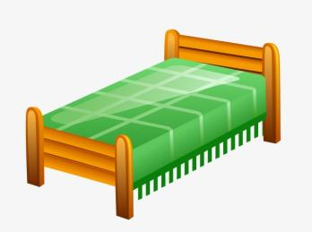
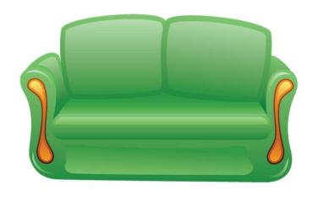
ЧТО НАХОДИТСЯ ПО СЕРЕДИНЕ?

Slide 8
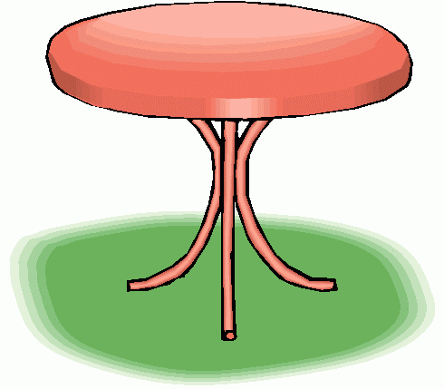
ЧТО НАХОДИТСЯ СПРАВА ОТ ДЕВОЧКИ?

Slide 9
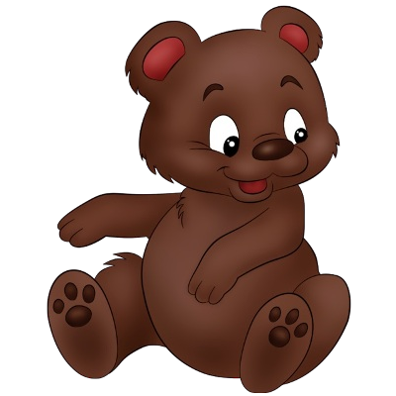
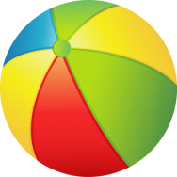
ЧТО НАХОДИТСЯ СЛЕВА ОТ МИШКИ?

Slide 10
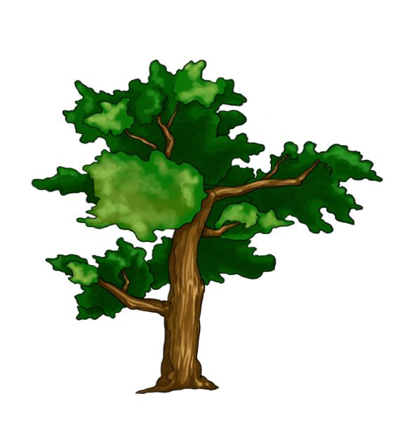
КАКАЯ ПТИЧКА СИДИТ ВЫШЕ ВСЕХ, А КАКАЯ НИЖЕ ВСЕХ? СКОЛЬКО ПТИЧЕК СИДИТ СПРАВА, А СКОЛЬКО СЛЕВА?

Slide 11
СОСЧИТАЙ, СКОЛЬКО ЗВЕЗДОЛЕТОВ ЛЕТИТ НА ПРАВО, СКОЛЬКО НА ЛЕВО, СКОЛЬКО ВВЕРХ И ВНИЗ?

Slide 12
Геометрический диктант.
Поделите лист пополам горизонтальной линией. Нарисуйте на верхней половинке в правом верхнем углу треугольник, в нижнем левом углу круг, верхнем левом углу- квадрат, а в нижнем правом- прямоугольник

Slide 13
МОЛОДЦЫ!

